Slide 1
9.3 RPSN
U úvěrů se běžně setkáváme s tím, že kromě úroků jsou placeny také nejrůznější poplatky.
(Ne)výhodnost úvěru tak nelze určit pouze pomocí úrokové míry, ale pomocí ukazatele nazývaného RPSN (= roční procentní sazba nákladů)
Na rozdíl od úrokové míry RPSN zahrnuje veškeré poplatky spojené s úvěrem. Slouží ke komplexnímu porovnání úvěrů.

Slide 2
RPSN zahrnuje:
  úrokovou míru
  poplatky spojené s uzavřením smlouvy
  poplatky vážící se k posouzení žádosti o úvěr
  poplatky za převod peněžních prostředků a poplatky za vedení úvěrového účtu
  platby za pojištění …

Slide 3
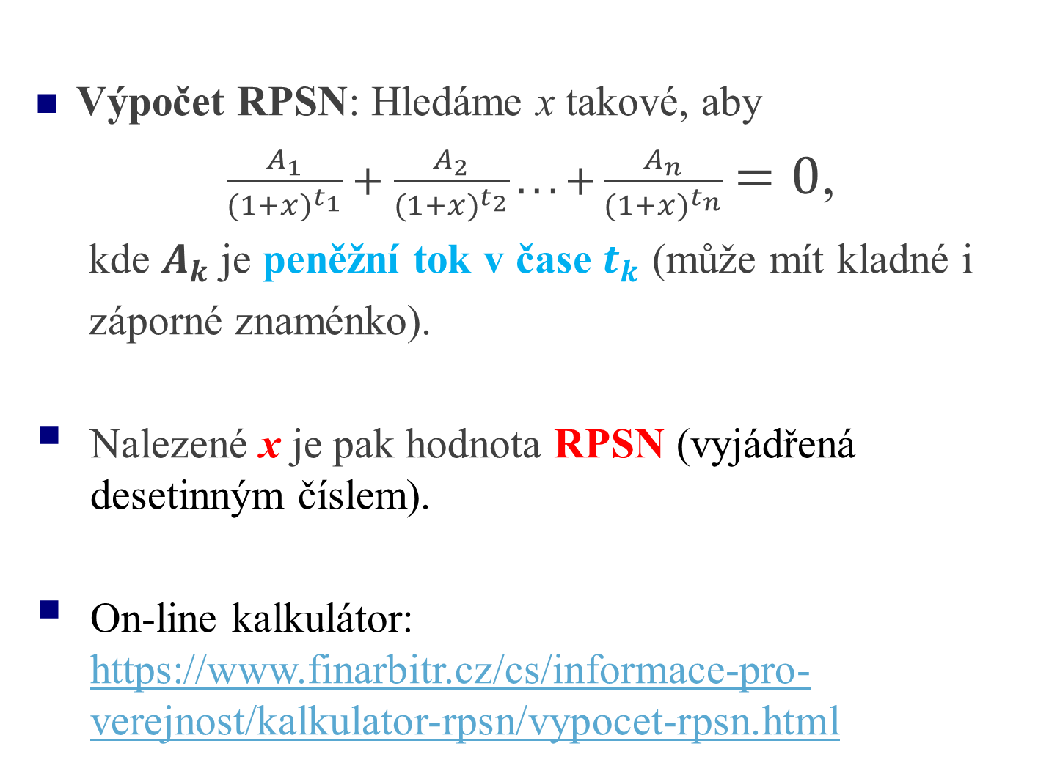
Výpočet RPSN: Hledáme x takové, aby
$\frac{A_{1}}{{(1+x)}^{t_{1}}}+\frac{A_{2}}{{(1+x)}^{t_{2}}}...+\frac{A_{n}}{{(1+x)}^{t_{n}}}=0$,
kde $A_{k}$ je peněžní tok v čase $t_{k}$ (může mít kladné i
záporné znaménko).
Nalezené x je pak hodnota RPSN (vyjádřená desetinným číslem).
On-line kalkulátor: https://www.finarbitr.cz/cs/informace-pro-verejnost/kalkulator-rpsn/vypocet-rpsn.html

Slide 4
Příklad: Vypočítejte RPSN, je-li výše úvěru 50 000 Kč a úroková míra 39 % p.a. Úvěr je splácen pravidelnými měsíčními splátkami po dobu 1 roku. Poplatek za sjednání úvěru je 1000 Kč. Výše jedné splátky je 5100 Kč a na konci každého měsíce je potřeba zaplatit navíc poplatek 200 Kč.

Slide 5
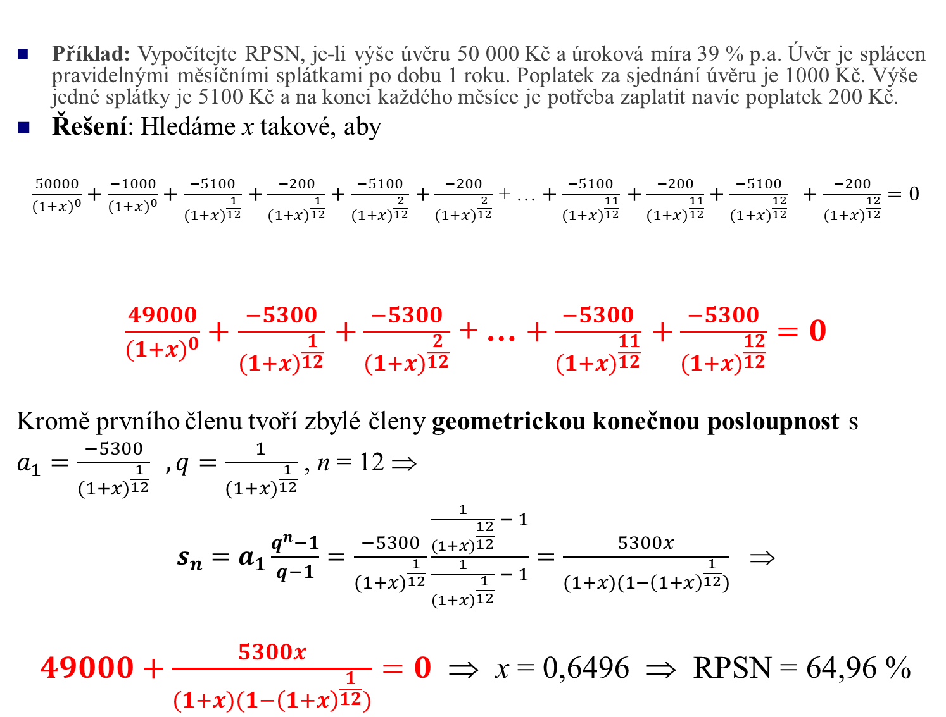
Příklad: Vypočítejte RPSN, je-li výše úvěru 50 000 Kč a úroková míra 39 % p.a. Úvěr je splácen pravidelnými měsíčními splátkami po dobu 1 roku. Poplatek za sjednání úvěru je 1000 Kč. Výše jedné splátky je 5100 Kč a na konci každého měsíce je potřeba zaplatit navíc poplatek 200 Kč.
Řešení: Hledáme x takové, aby
$\frac{50000}{{(1+x)}^{0}}+\frac{−1000}{{(1+x)}^{0}}+\frac{−5100}{{(1+x)}^{\frac{1}{12}}}$ $+\frac{−200}{{(1+x)}^{\frac{1}{12}}}+\frac{−5100}{{(1+x)}^{\frac{2}{12}}}$ $+\frac{−200}{{(1+x)}^{\frac{2}{12}}}$ + … $+\frac{−5100}{{(1+x)}^{\frac{11}{12}}}$ $+\frac{−200}{{(1+x)}^{\frac{11}{12}}}+\frac{−5100}{{(1+x)}^{\frac{12}{12}}} +\frac{−200}{{(1+x)}^{\frac{12}{12}}}=0$
$\frac{49000}{{(1+x)}^{0}}+\frac{−5300}{{(1+x)}^{\frac{1}{12}}}$ $+\frac{−5300}{{(1+x)}^{\frac{2}{12}}}$ + … $+\frac{−5300}{{(1+x)}^{\frac{11}{12}}}$ $+\frac{−5300}{{(1+x)}^{\frac{12}{12}}}$ $=0$
Kromě prvního členu tvoří zbylé členy geometrickou konečnou posloupnost s
$a_{1}=\frac{−5300}{{(1+x)}^{\frac{1}{12}}} , q=\frac{1}{{(1+x)}^{\frac{1}{12}}}$ , n = 12 ⇒
$s_{n}=a_{1}\frac{q^{n}−1}{q−1}=\frac{−5300}{{(1+x)}^{\frac{1}{12}}}\frac{\frac{1}{{(1+x)}^{\frac{12}{12}}} − 1}{\frac{1}{{(1+x)}^{\frac{1}{12}}} − 1}=\frac{5300x}{(1+x)(1−{\left(1+x\right)}^{\frac{1}{12}})}$ ⇒
$49000+\frac{5300x}{(1+x)(1−{\left(1+x\right)}^{\frac{1}{12}})}=0$ ⇒ x = 0,6496 ⇒ RPSN = 64,96 %

Slide 6
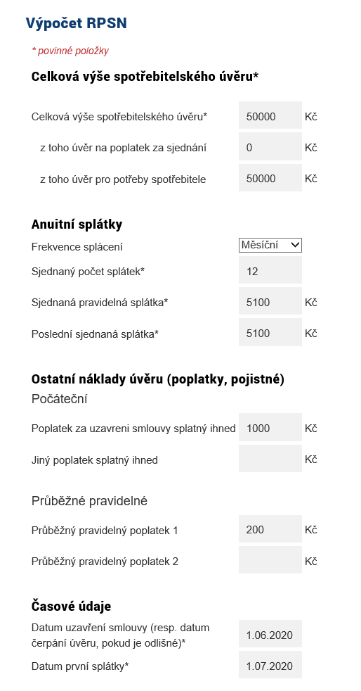
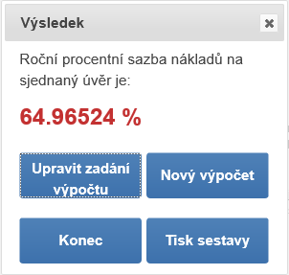
Výpočet dle on-line kalkulátoru:

Slide 7
Který z údajů v příkladu byl nadbytečný?
Dal by se tento nadbytečný údaj vypočítat pomocí dříve uvedených vzorců?

Slide 8
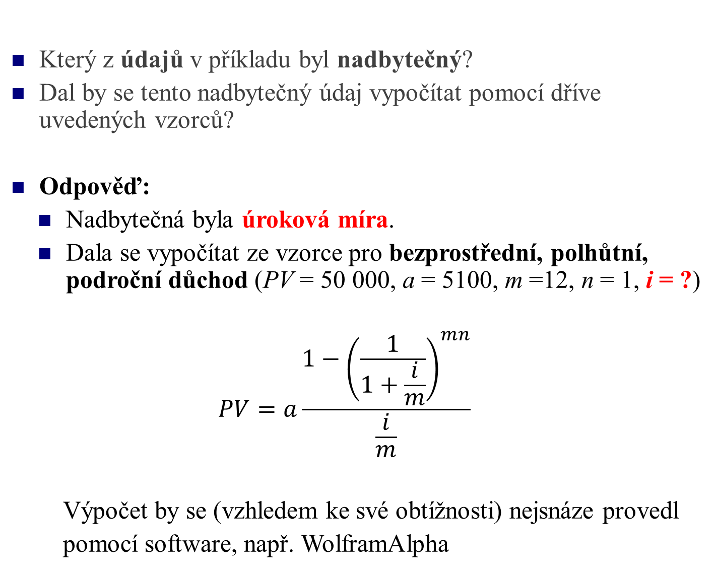
Který z údajů v příkladu byl nadbytečný?
Dal by se tento nadbytečný údaj vypočítat pomocí dříve uvedených vzorců?
Odpověď:
  Nadbytečná byla úroková míra.
  Dala se vypočítat ze vzorce pro bezprostřední, polhůtní, področní důchod (PV = 50 000, a = 5100, m =12, n = 1, i = ?)
  $$PV=a\frac{1−{\left(\frac{1}{1+\frac{i}{m}}\right)}^{mn}}{\frac{i}{m}}$$
  Výpočet by se (vzhledem ke své obtížnosti) nejsnáze provedl
  pomocí software, např. WolframAlpha

Slide 9
10. Obligace
Obligace (dluhopis) je dlouhodobý cenný papír se stanovenou dobou splatnosti, který vyjadřuje závazek emitenta (dlužníka) vůči oprávněnému majiteli (věřiteli) splatit k určitému datu půjčku a proplatit úroky ve stanovených termínech.

Slide 10
Nominální hodnota (NH) obligace je částka vytištěná na cenném papíru, která udává výši dluhu a je vyplacena na konci doby splatnosti.
Cena obligace (PV) je skutečná tržní hodnota, za kterou je obchodována na kapitálových trzích.
Přesně v den splatnosti je cena obligace rovna nominální hodnotě.

Slide 11
Kurz obligace je cena vyjádřená v procentech z nominální hodnoty.
Např. je-li cena obligace 11 038 Kč a její nominální hodnota 10 000 Kč, bude hodnota kurzu činit 110,38 procent.
Kupónová platba (C) je sjednaný úrok vyplácený v pravidelných intervalech.
Kupónová sazba (c) je roční kupónová platba vyjádřená v procentech z nominální hodnoty.
Kupónové období (nejčastěji roční nebo pololetní) je období, na jehož konci je vyplacena kupónová platba.

Slide 12
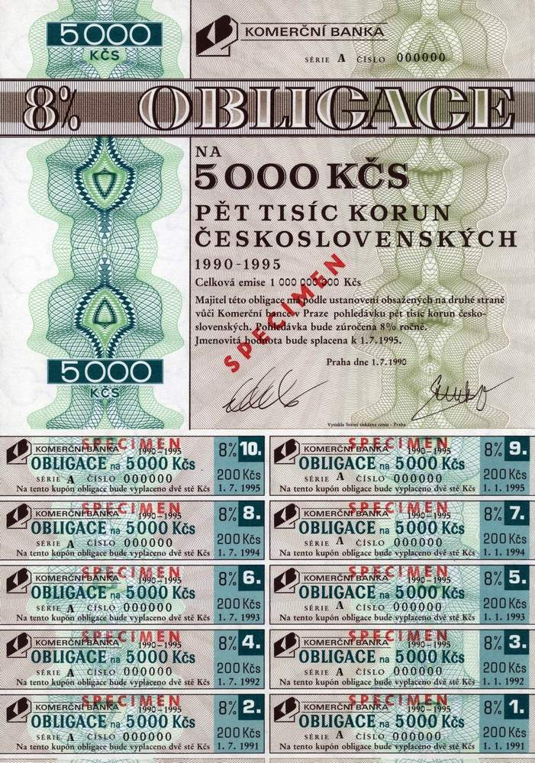

Slide 13
Klasifikace obligací:
1. podle počtu kupónových plateb
kupónové obligace, s nimiž je spojen konečný počet kupónových plateb,
bezkupónové, které jsou obchodovány na diskontním principu bez výplat kupónů, obligace se tedy chová jako dlouhodobý depozitní certifikát,
konzoly (věčné obligace), které poskytují nekonečně mnoho kupónových plateb;
2. podle emitenta
státní obligace - emitentem jsou státní orgány, obligace jsou vydávány při deficitu státního rozpočtu, např. povodňové dluhopisy v roce 1997,
komunální obligace - emitovány při potřebě peněz na straně městské správy,
podnikové obligace - emitentem je určitá firma;
3. podle místa, kde je emitována
domácí obligace - je emitována na domácím trhu domácím subjektem a v domácí měně,
zahraniční obligace - je emitována na zahraničním trhu zahraničním subjektem v odpovídající zahraniční měně,
euroobligace - je emitována způsobem: emitent z jedné země emituje obligaci do druhé země v měně třetí země.

Slide 14
10.1 Cena kupónové obligace
Cenou obligace rozumíme cenu, za kterou je obligace obchodována na kapitálovém trhu a jejíž výše především závisí na stavu nabídky a poptávky.
Teoretická matematická cena obligace je rovna součtu všech budoucích kupónových plateb diskontovaných k současnému datu a nominální hodnoty, také diskontované k dnešnímu datu.

Slide 15


Matematicky je cena obligace daná vztahem:
kde r značí míru výnosnosti v rámci investic do
obligací.
Úpravou tohoto vztahu s využitím součtu pro geometrickou posloupnost dostaneme stručnější vyjádření pro cenu obligace:

Slide 16
Příklad: Určete cenu obligace s nominální hodnotou 10 000 Kč, splatnou k 1.9.2022, k datu 1.9.2019. Kupónové platby jsou vypláceny jednou za rok, vždy k 1.9., kupónová sazba činí 6% p.a. a tržní úroková míra v rámci investic do obligací je 10% p.a.

Slide 17

Příklad: Určete cenu obligace s nominální hodnotou 10 000 Kč, splatnou k 1.9.2022, k datu 1.9.2019. Kupónové platby jsou vypláceny jednou za rok, vždy k 1.9., kupónová sazba činí 6% p.a. a tržní úroková míra v rámci investic do obligací je 10% p.a.
Řešení: Nejdříve vypočteme výši kupónových plateb, které jsou definovány jako kupónová sazba násobená nominální hodnotou obligace. V našem případě bude kupónová platba činit 10000*0,06=600 Kč.
Dobu od 1.9.2019 do 1.9.2022 představují právě tři roky, takže pro teoretickou cenu obligace bude podle platit
Cena obligace k 1.9.2019 je 9 005,30 Kč.

Slide 18
Mezi tržní cenou obligace a nominální hodnotou mohou nastat tyto 3 situace:
  PV = NH právě tehdy, když r = c prodej za nominální hodnotu;
  PV > NH právě tehdy, když r < c prodej s prémií;
  PV < NH právě tehdy, když r > c prodej s diskontem.

Slide 19
10.2 Výnosnost obligace
U obligací se můžeme setkat s výnosnostmi, které souvisí pouze s kupónovými platbami, nebo které se týkají jak kupónových plateb, tak nákupních a prodejních cen.
My se zaměříme na 1. typ výnosnosti, kdy rozlišujeme:
  kupónovou výnosnost r_{K}
  běžnou výnosnost r_{B}

Slide 20
Příklad: Obligace s nominální hodnotou 10 000 Kč, se splatností k 1.9.2022 a ročními kupónovými platbami 600 Kč byla k 1.9.2019 nabízena za cenu 10 272,30 Kč. Vypočtete její kupónovou výnosnost a běžnou výnosnost.

Slide 21


Příklad: Obligace s nominální hodnotou 10 000 Kč, se splatností k 1.9.2022 a ročními kupónovými platbami 600 Kč byla k 1.9.2019 nabízena za cenu 10 272,30 Kč. Vypočtete její kupónovou výnosnost a běžnou výnosnost.
Řešení: Kupónovou výnosnost určíme podle vztahu
běžnou výnosnost určíme podle vztahu

